Slide 1
100-летию Болотнинского района посвящается
Работу выполнили обучающиеся 5 класса дополнительного образования «Юный эколог» МКОУ Таганаевской СОШ
Глотов Данила
Медведев Никита
Шабасов Артём
Руководитель: Шабасова Т.В.учитель
высшей квалификационной категории

Slide 2
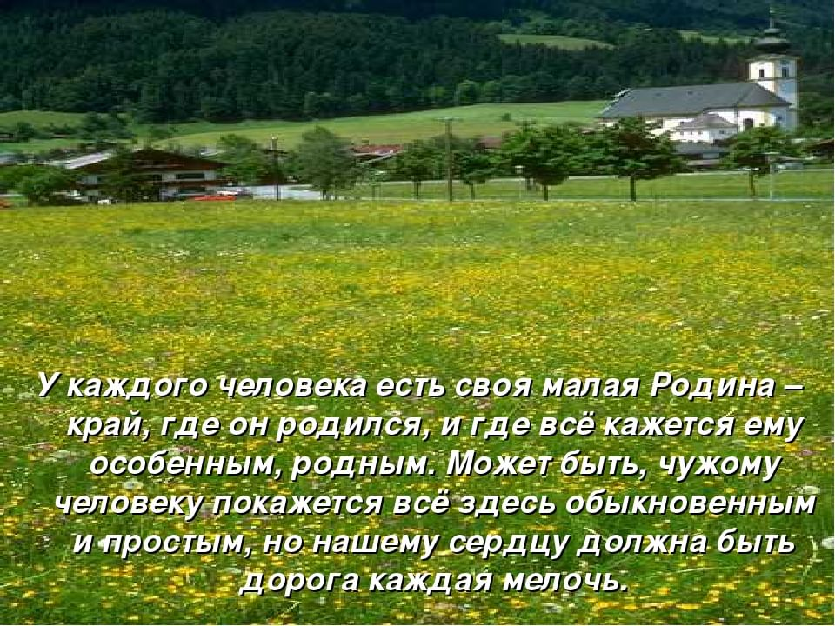

Slide 3
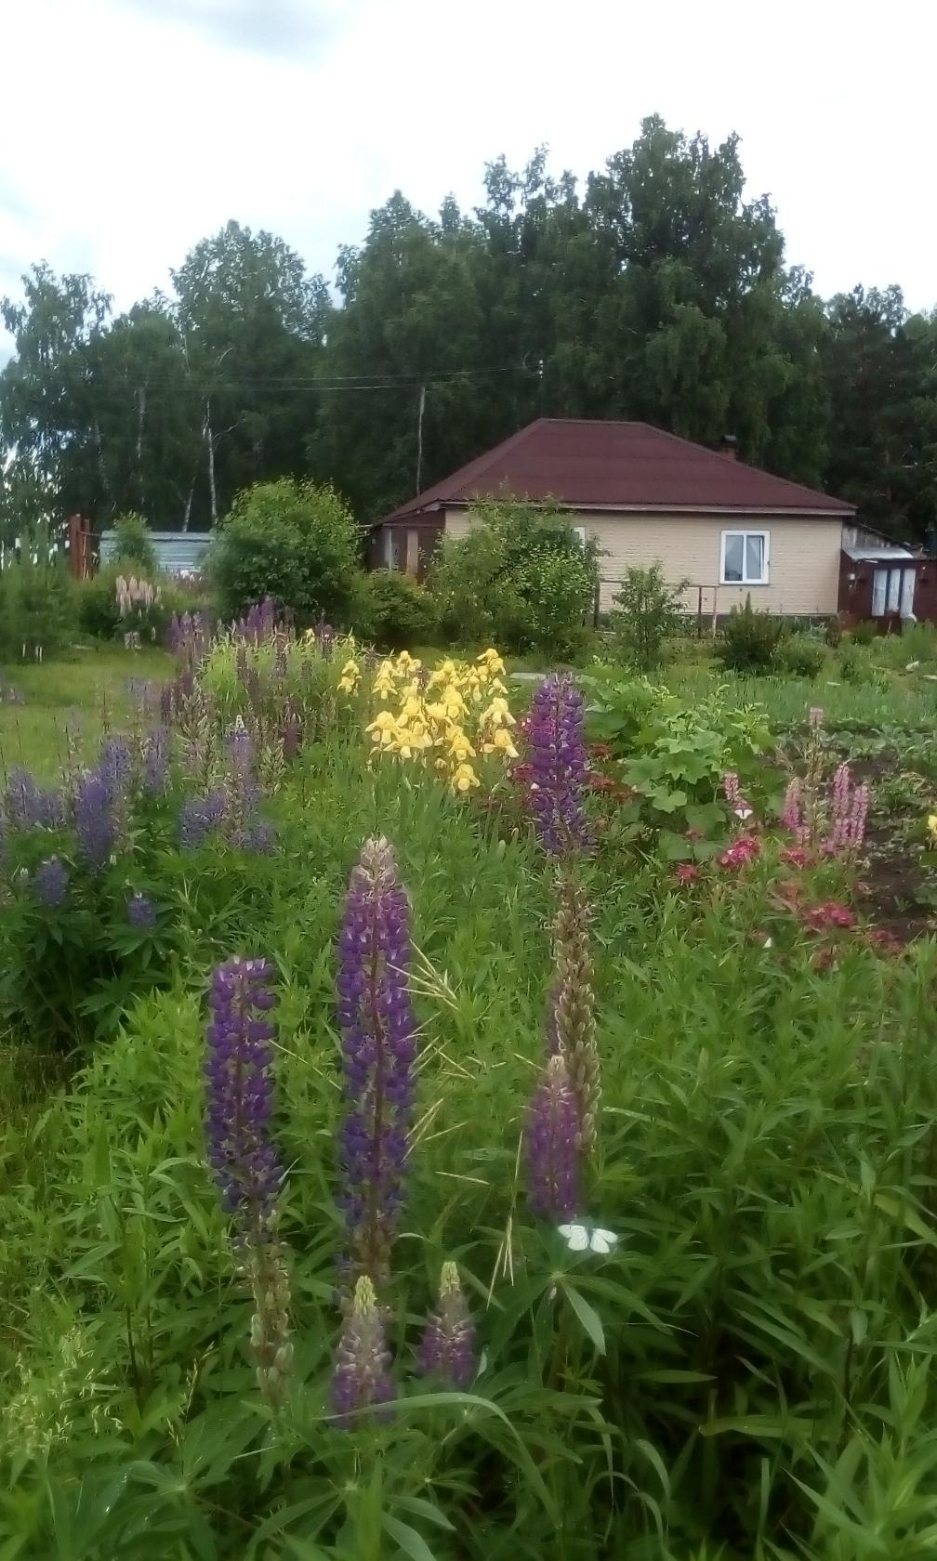
Край, в котором мы живем
Хороша природа Сибири!
Родные места
д.Новая Чебула
д.Таганай
д.Горн

Slide 4
Д.Новая Чебула
Основана в 1904 г. В 1928 г. состояла из 74 хозяйств, основное население — русские. В административном отношении входила в состав Таганайского сельсовета Ояшинского района Новосибирского округа Сибирского края. Сейчас входит в состав Светлополянского сельсовета Болотнинского района

Slide 5
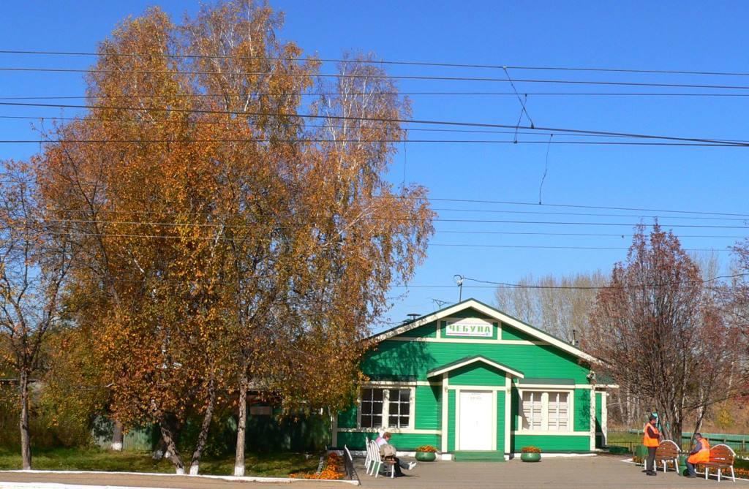
Вокзал станции Чебула, отсюда начинается путешествие в жизнь.

Slide 6
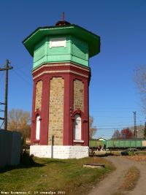
Водонапорная башня на станции Чебула построена в 1896 году вместе со зданием вокзала, одна из достопримечательностей нашей области, функционирует по сегодняшний день.

Slide 7
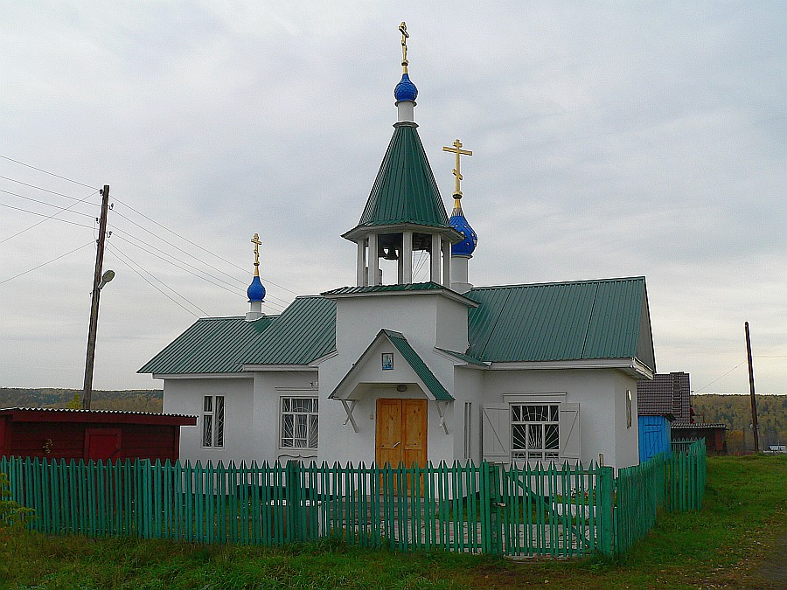
Церковь Иконы Божией Матери Иверская, построена в 2008 году.

Slide 8
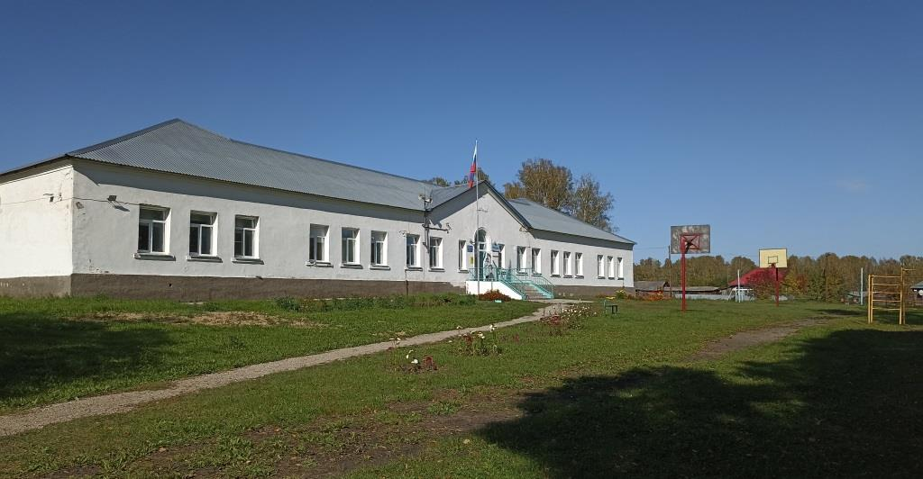
МКОУ Таганаевская СОШ имени Героя Советского Союза А.В.Сарыгина

Slide 9
Немного истории
В 1958 году начато строительство школы. Школу строили хозрасчетом. В строительстве принимали участие директор, учителя, старшеклассники.
В 1961 году новая школа торжественно открыла свои двери для мальчишек и девчонок.
В 1916 году школе присвоено звание Героя Советского Союза А.В.Сарыгина.
В 2022 году начал работать Центр естественно-научной и технологической направленности «Точка роста».

Slide 10
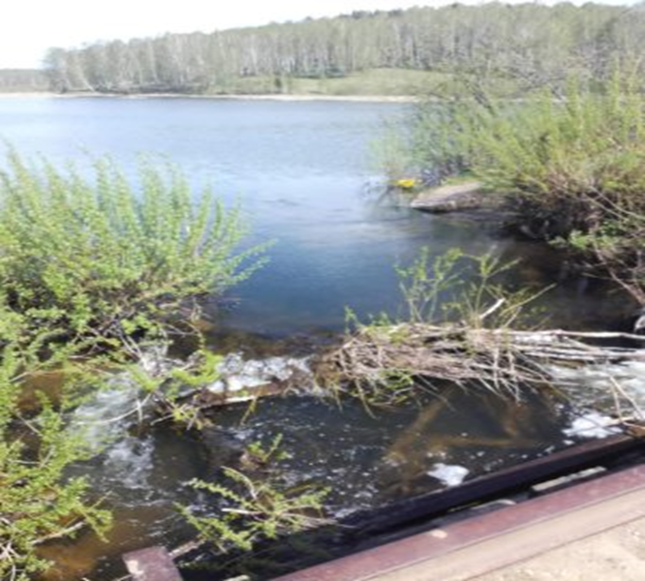
Река Чебула
Одно из любимых мест отдыха жителей.

Slide 11
д.Таганай
Таганай — село в Болотнинском районе Новосибирской области России. Входит в состав Светлополянского сельсовета.Негласной границей между Чебулой и Таганаем стала железная дорога.
Таганай начинается за переездом.

Slide 12
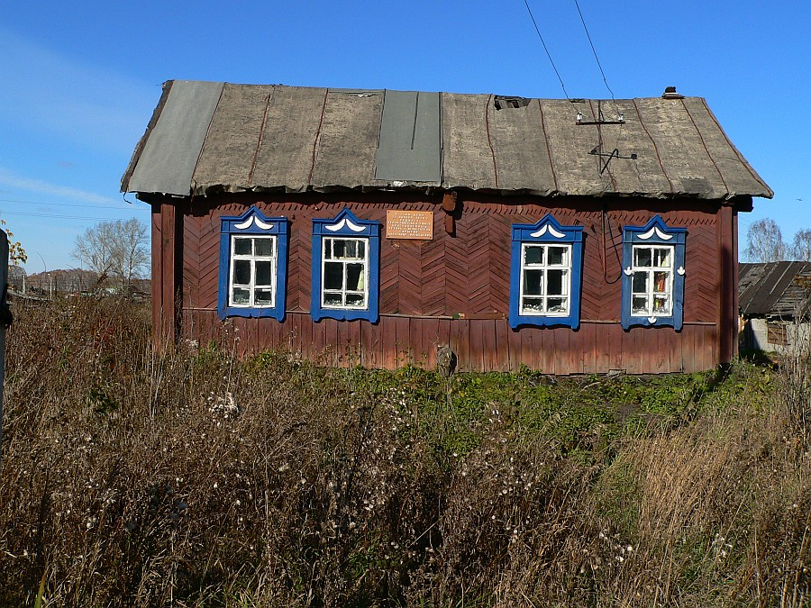
Дом, в котором в 1920 году родился Герой Советского Союза А.В.Сарыгин и чье имя носит школа

Slide 13
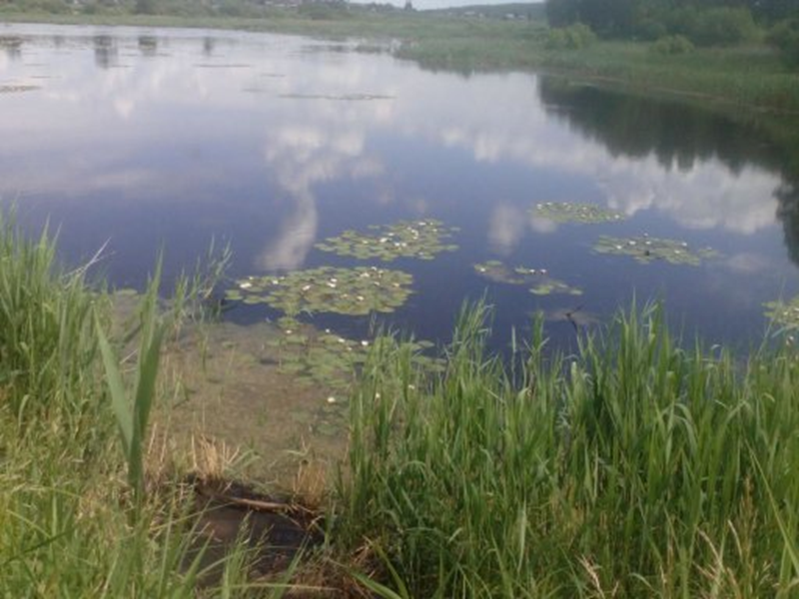
Река ОЯШ
Рыбачье место в Таганае

Slide 14
Д. Горн
Горн — деревня в Болотнинском районе Новосибирской области России. Входит в состав Светлополянского сельсовета. В деревне отсутствует социальная инфраструктура, но зато есть интересные места.

Slide 15
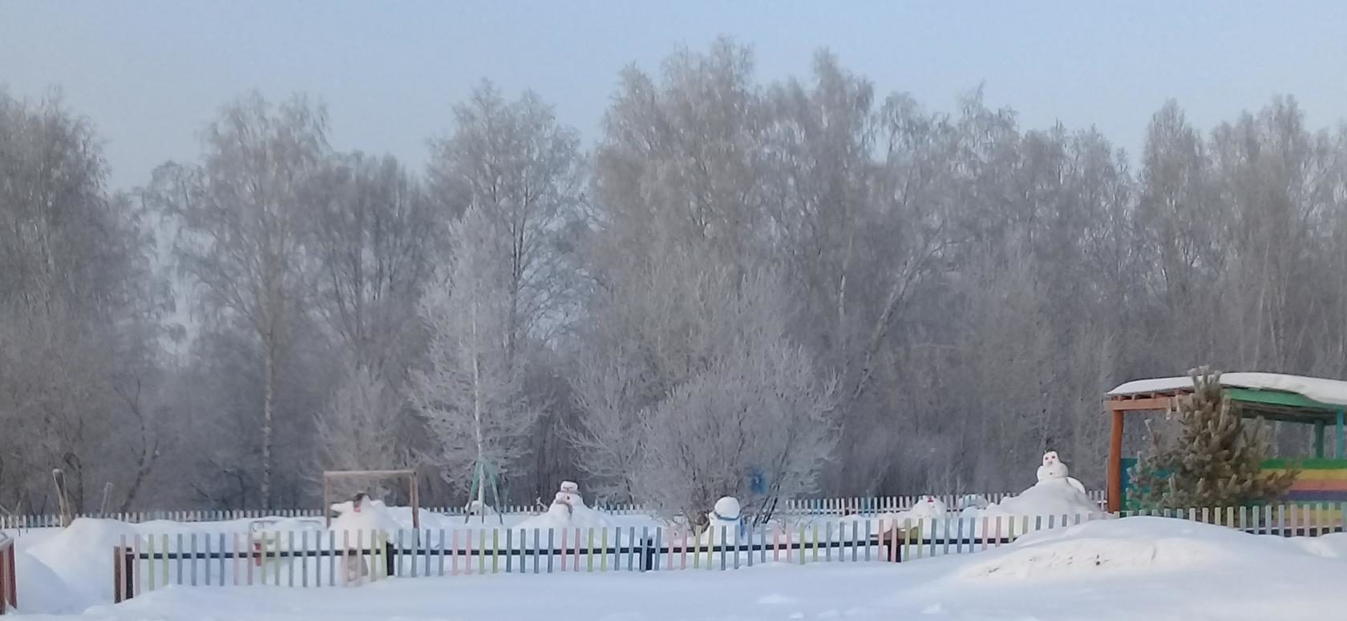
Родная природа

Slide 16
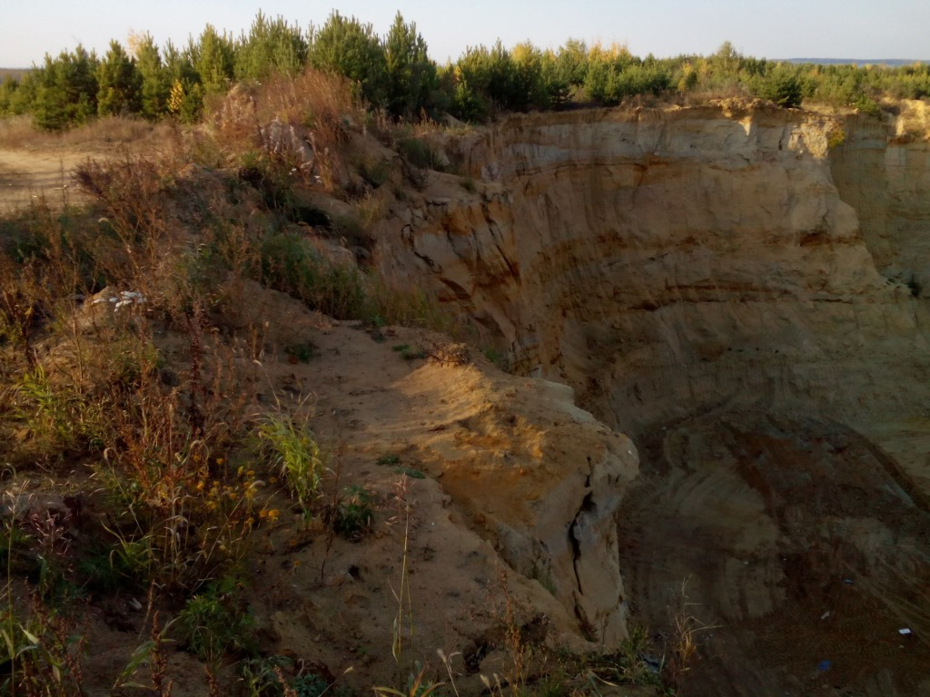
Песчаный карьер д.Горн

Slide 17
Интересные факты о карьере
Сегодня карьер практически не используется по назначению, только местные жители иногда берут песок для своих нужд. В 80-90 –ые годы карьер был очень востребован. Песок вывозили на грузовиках. В середине 90-ых в деревне Горн снимала фильмы новосибирская детская киностудия «Старая мельница» и многие сюжеты таких фильмов как «Геометрия для малышей», «Физика для малышей», снимались именно на горновском карьере.

Slide 18
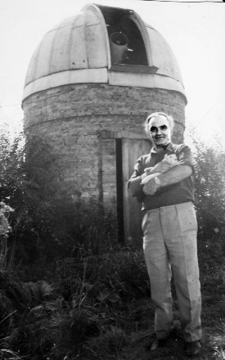
В 1985 году в деревне Горн появилась обсерватория

Slide 19
Леонид Леонидович Сикорук — кандидат педагогических наук, заслуженный деятель искусств РФ. Человек года (2012) за успехи в области искусства и кино. В 2013 году за большой вклад в развитие культуры и системы дополнительного образования детей ему присвоено звание Почётный житель города Новосибирска.
Место для своей обсерватории Леонид Леонидович подбирал тщательно. Однажды увидел умирающую деревню, без уличного освещения. «Какой здесь был Млечный путь!» Двухэтажная башня, вращающийся купол — здесь всё сделано своими руками. И оптику для телескопа Леонид Леонидович вытачивал сам. Тридцать семь лет назад он разглядывал в телескоп своей обсерватории туманность Андромеды и Галактику Треугольника М-33, снимал шаровое скопление созвездия Геркулеса, показывал детям из соседней Чебулы кратеры Луны.

Slide 20
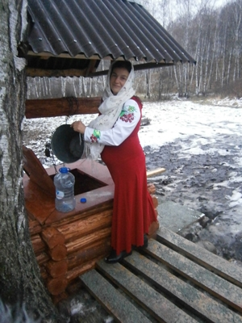
Святой источник(родник) в д.ГОРН, открыт в 2015 году

Slide 21
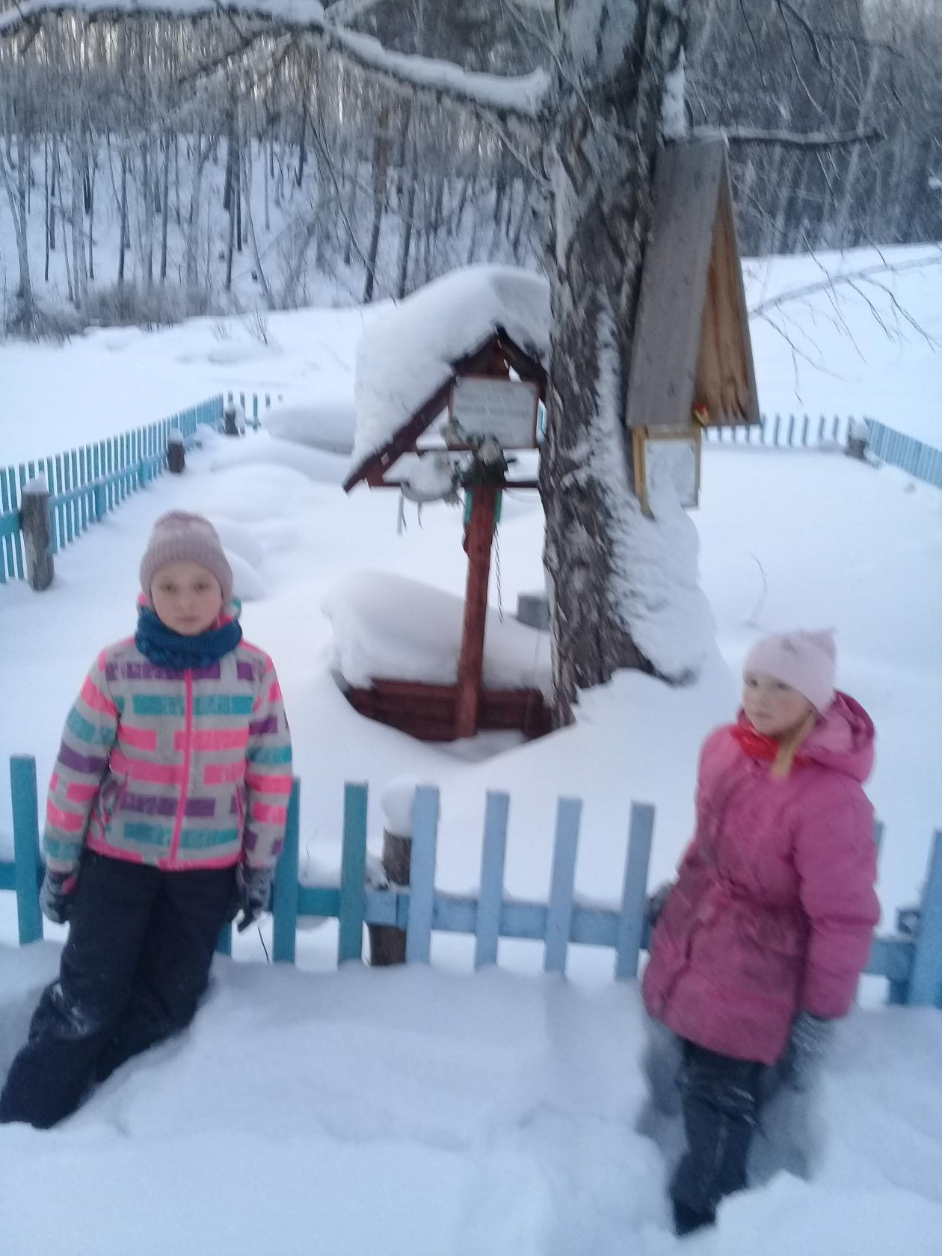

Slide 22
И в заключение:
На краю земли Новосибирской
Есть Болотнинский район
И с морозом, и с жарою
Всё равно нам дорог он.
Край родной, всегда прекрасный
Лучшего не может быть!
Будем мы тебя всем сердцем
Изучать, беречь, любить!

Slide 23
